Slide 1
Виды спорта

Slide 2
Мы физически активны,
С ним мы станем быстры, сильны...
Закаляет нам натуру,
Укрепит мускулатуру.
Не нужны конфеты, торт,
Нужен нам один лишь...

Slide 3
Я играю в волейбол, баскетбол,
Футбол, гандбол.
Я катаюсь на коньках,
И на лыжах я мастак!
Гребля, плаванье, каное —
Это всё моё родное!
Летом даже на каток,
В беге я большой знаток.
И скейтбоард, и бобслей,
Сани, бадминтон, хоккей,
Я силён, здоров и горд,
Что здоровье дарит ...!

Slide 4

ЗАРЯДКА

Slide 5
Там в латах все на ледяной площадке
Сражаются, сцепились в острой схватке.
Болельщики кричат: «Сильнее бей!»
Поверь, не драка это, а — ...
***
Гоняют клюшками по льду
Её у нас всех на виду.
Она в ворота залетит,
И кто-то точно победит.

Slide 6

ХОККЕЙ

Slide 7
Деревянных два коня
Вниз с горы несут меня.
Я в руках держу две палки,
Но не бью коней, их жалко.
А для ускоренья бега
Палками касаюсь снега.

Slide 8

ЛЫЖИ

Slide 9
Не похож я на коня,
Хоть седло есть у меня.
Спицы есть. Они, признаться,
Для вязанья не годятся.
Не будильник, не трамвай,
Но звонить умею, знай!

Slide 10

ВЕЛОСПОРТ

Slide 11
Есть у нас коньки одни,
Только летние они.
По асфальту мы катались
И довольными остались.

Slide 12

РОЛИКИ

Slide 13
Конь, канат, бревно и брусья,
Кольца с ними рядом.
Перечислить не берусь я
Множество снарядов.
Красоту и пластику
Дарит нам ...

Slide 14

ГИМНАСТИКА

Slide 15
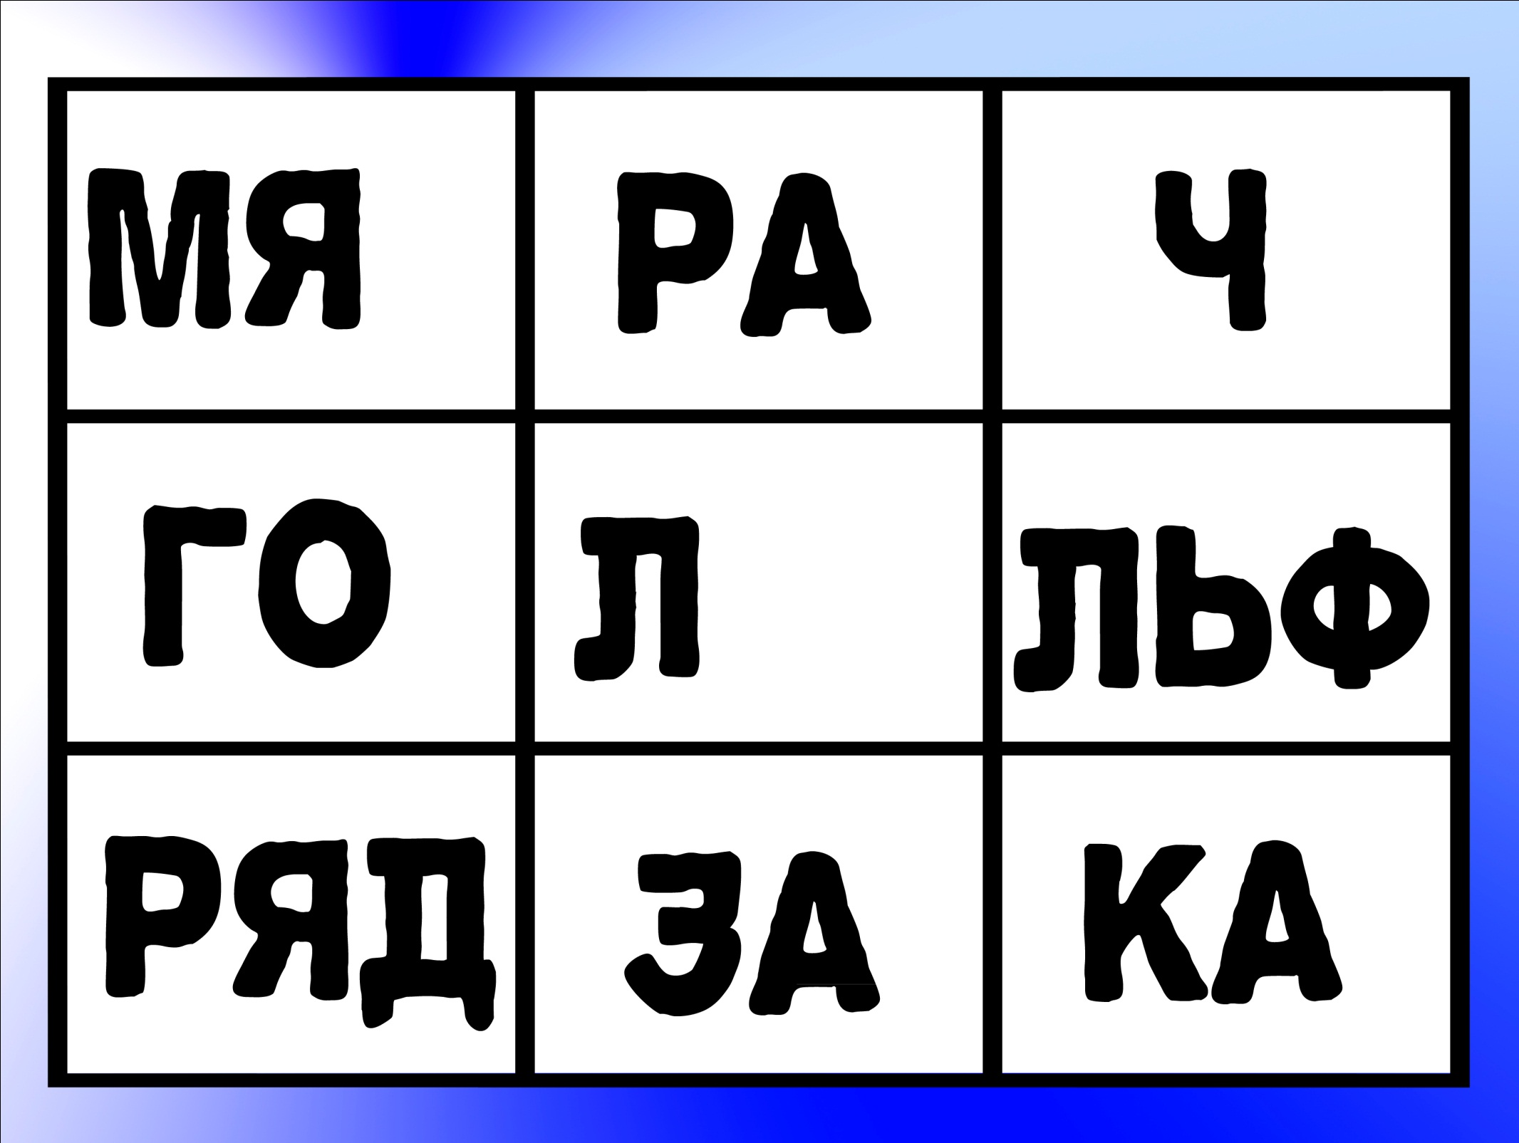

Slide 16
Здесь команда побеждает,
Если мячик не роняет.
Он летит с подачи метко
Не в ворота - через сетку.
И площадка, а не поле
У спортсменов в ...

Slide 17
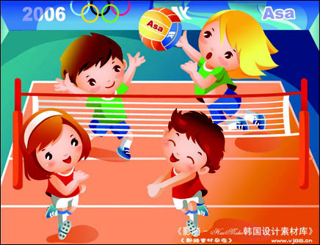
ВОЛЕЙБОЛ

Slide 18
Соберем команду в школе
И найдем большое поле.
Пробиваем угловой -
Забиваем головой.
И в воротах пятый гол!
Очень любим мы ...
Пас, атака и удар,
Мяч опять попал в ворота!
Чтоб не справился вратарь,
Игроку нужна сноровка.

Slide 19

ФУТБОЛ

Slide 20
Турнир идёт. Турнир в разгаре.
Играем мы с Андреем в паре.
На корт выходим мы вдвоём.
Ракетками мы мячик бьём.
А против нас — Андрэ и Дэнис.
Во что играем с ними? В …

Slide 21
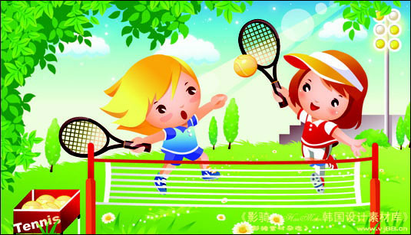
ТЕННИС

Slide 22
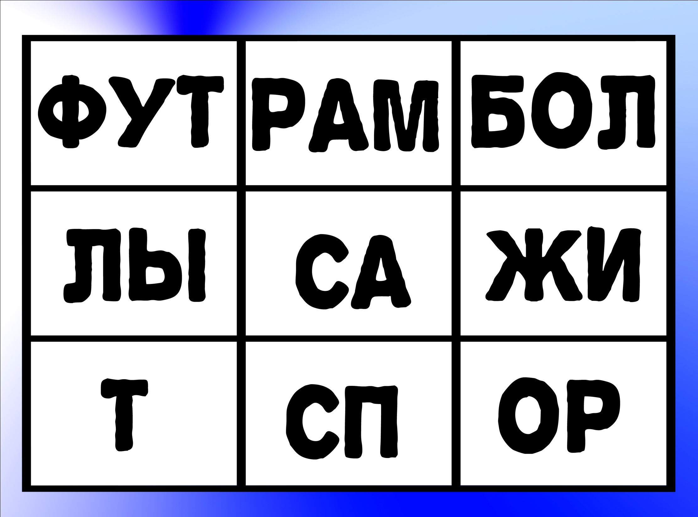

Slide 23
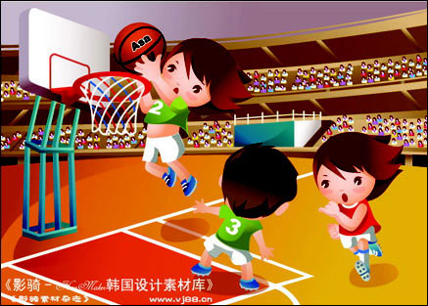
БАСКЕТБОЛ

Slide 24
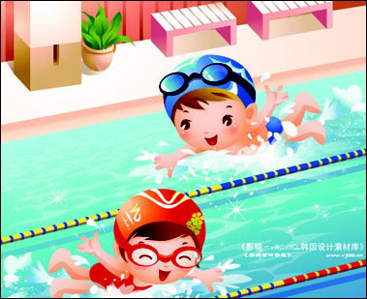
ПЛАВАНИЕ

Slide 25

БОКС

Slide 26

ДАЙВИНГ

Slide 27

СЕРФИНГ

Slide 28


ГОЛЬФ

Slide 29

БЕГ

Slide 30
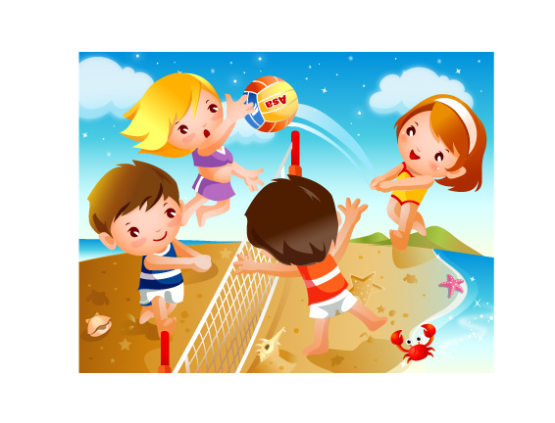
ПЛЯЖНЫЙ ВОЛЕЙБОЛ

Slide 31

ГОНКИ

Slide 32

БОРЬБА

Slide 33

БОУЛИНГ

Slide 34

СТЕЛЬБА

Slide 35

ФИХТОВАНИЕ

